Slide 2
ABC
Young Learners
დაწყებითი კლასები

Slide 3
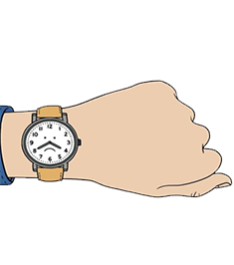
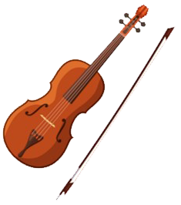
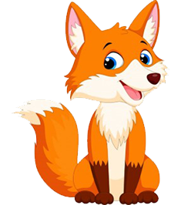
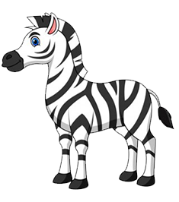
Uu Vv Ww
Xx Yy Zz
umbrella
ქოლგა
violin
ვიოლინო
watch
მაჯის საათი
fox
მელია
yo yo
იო იო
zebra
ზებრა

Slide 4
Activity
აქტივობა
Put the pictures in order according to the alphabet
დაალაგეთ სურათები თანმიმდევრულად ანბანის მიხედვით

Slide 5
Correct Answer
სწორი პასუხი

Slide 6
Aa Bb Cc Dd
Ee Ff Gg Hh Ii Jj Kk Ll Mm Nn Oo Pp Qq Rr Ss Tt
Uu Vv Ww Xx Yy Zz

Slide 7
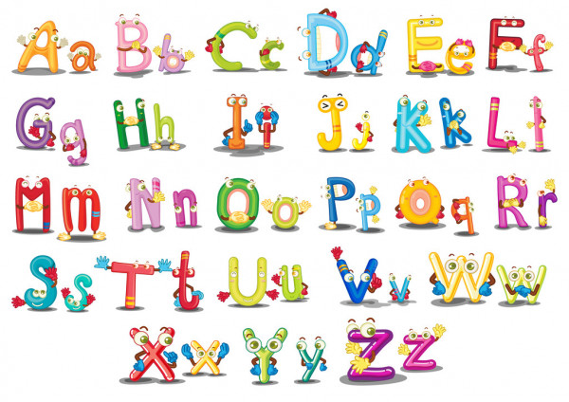

Slide 8
Homework
საშინაო დავალება
Make your first name using pictures - ააწყვეთ თქვენი სახელი სურათების გამოყენებით.

Slide 9
Elephant

Slide 10
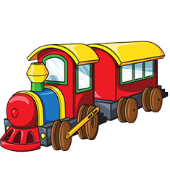
Train

Slide 11
Octopus

